Slide 1


TUTORIAL CAJA DE
HERRAMIENTAS

Slide 2

Ir caja de herramientas
Saber 11°

Slide 3
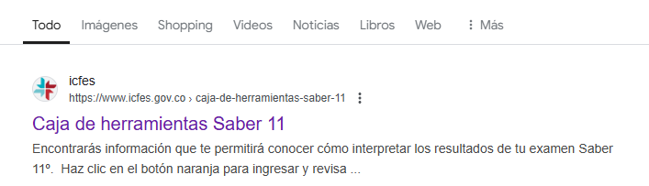
Caja de herramientas

Slide 4
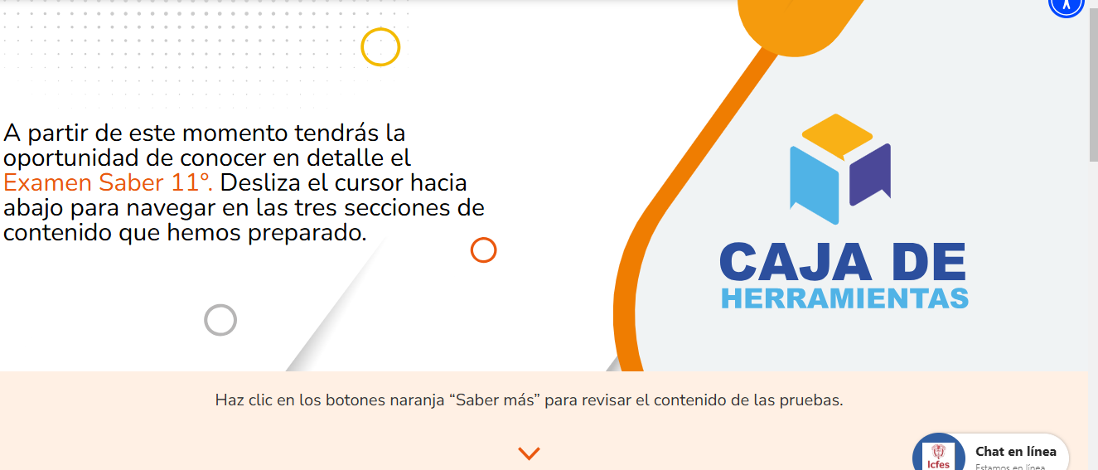
Caja de herramientas

Slide 5
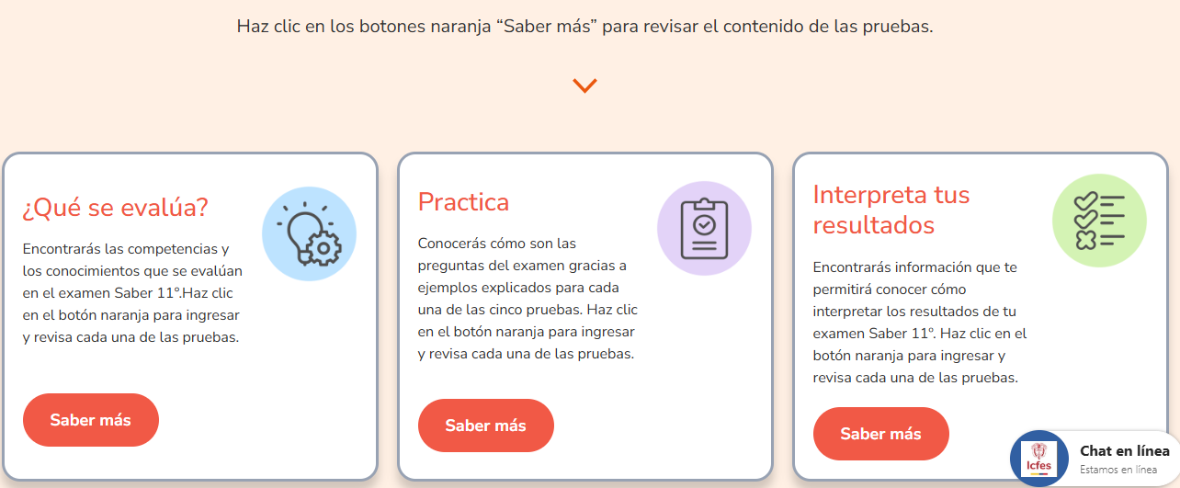
Caja de herramientas

Slide 6
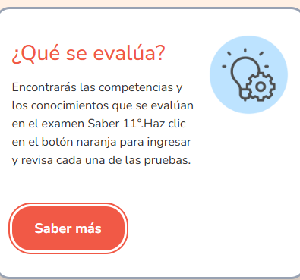
Caja de herramientas

Slide 7
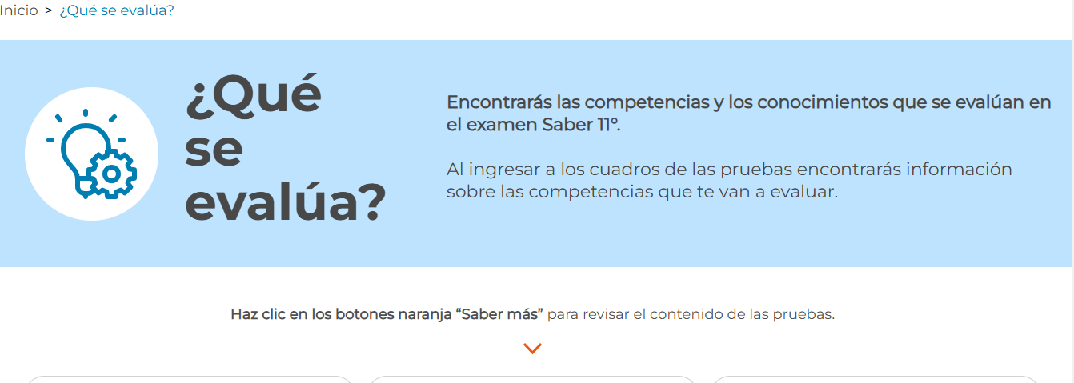
Caja de herramientas

Slide 8
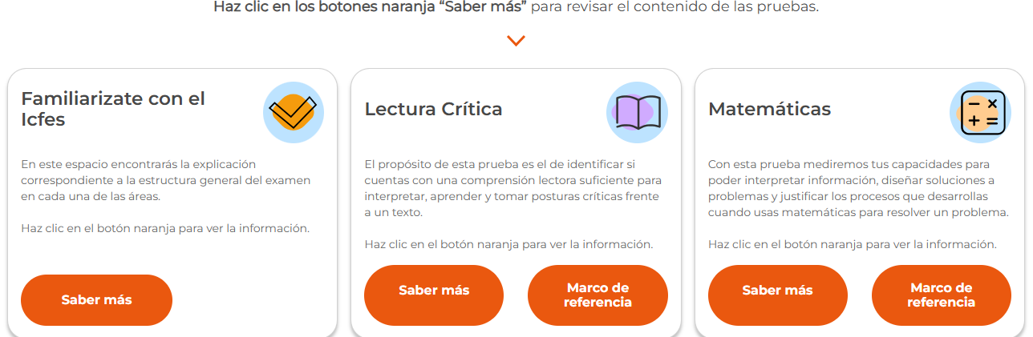
Caja de herramientas

Slide 9
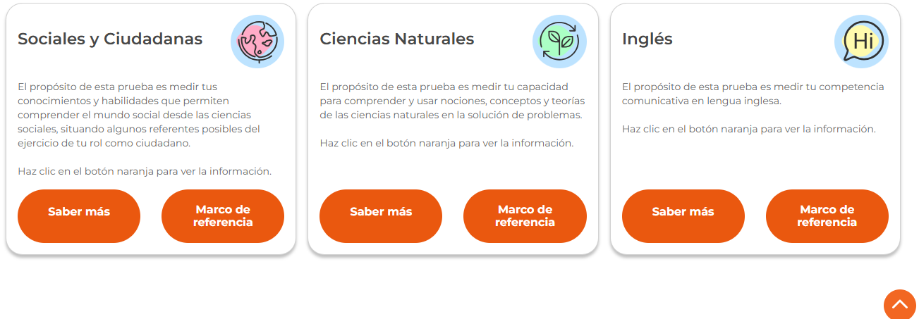
Caja de herramientas

Slide 10
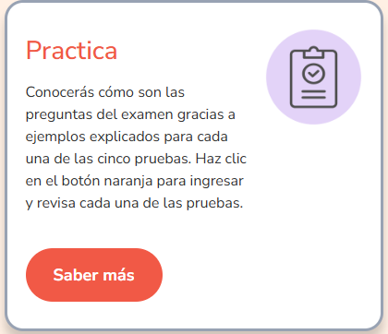
Caja de herramientas

Slide 11
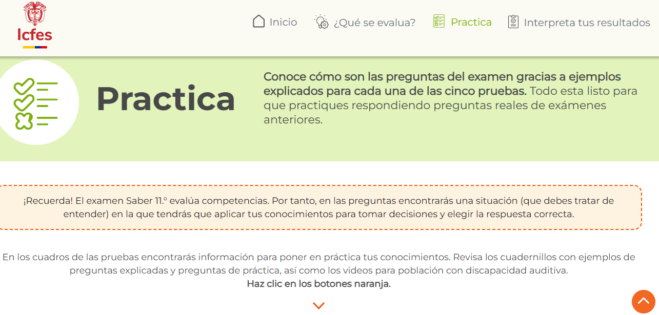
Caja de herramientas

Slide 12
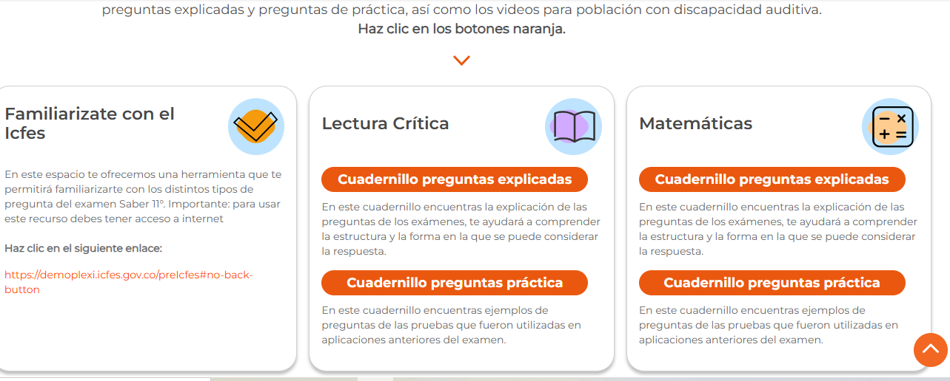
Caja de herramientas

Slide 13
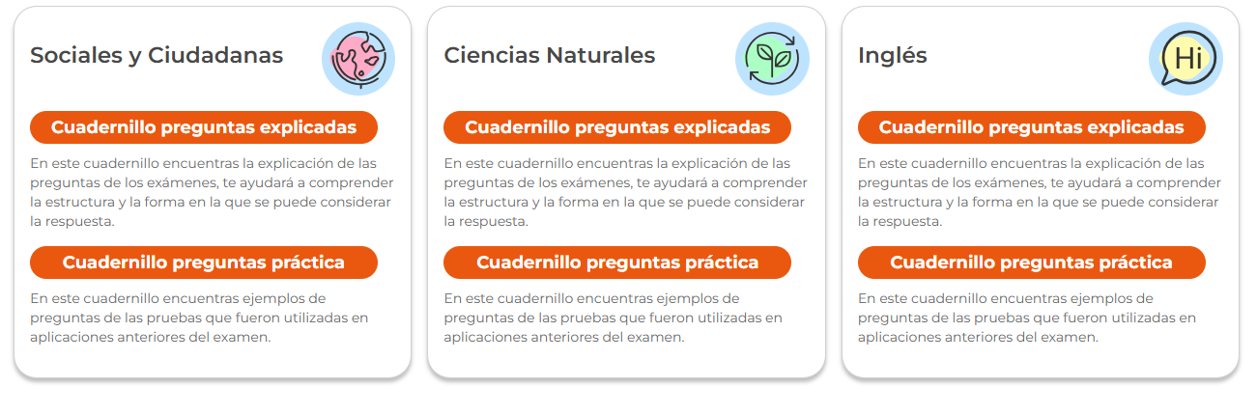
Caja de herramientas

Slide 14
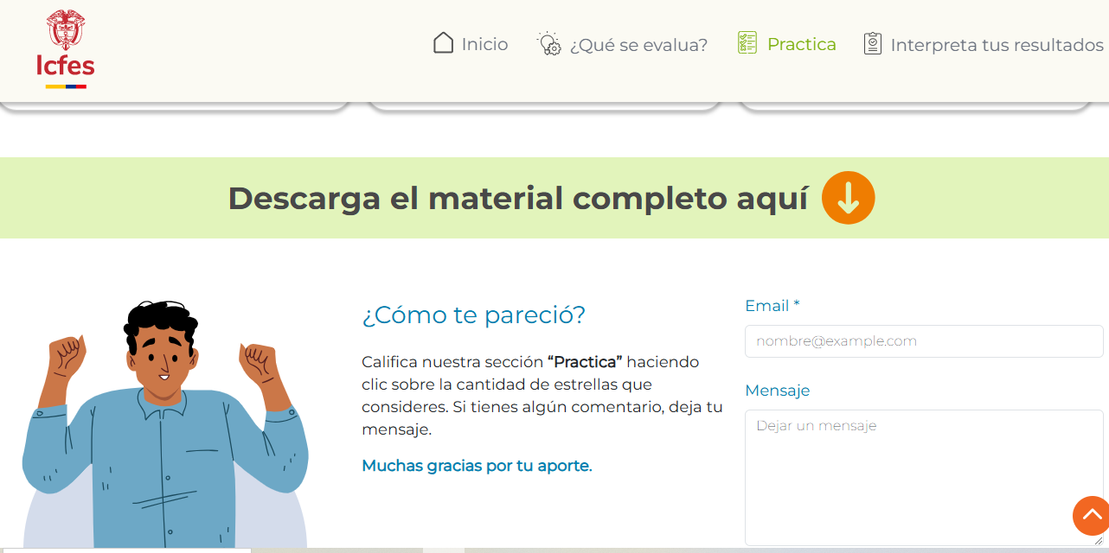
Caja de herramientas

Slide 15
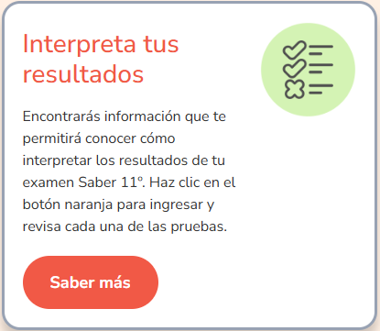
Caja de herramientas

Slide 16
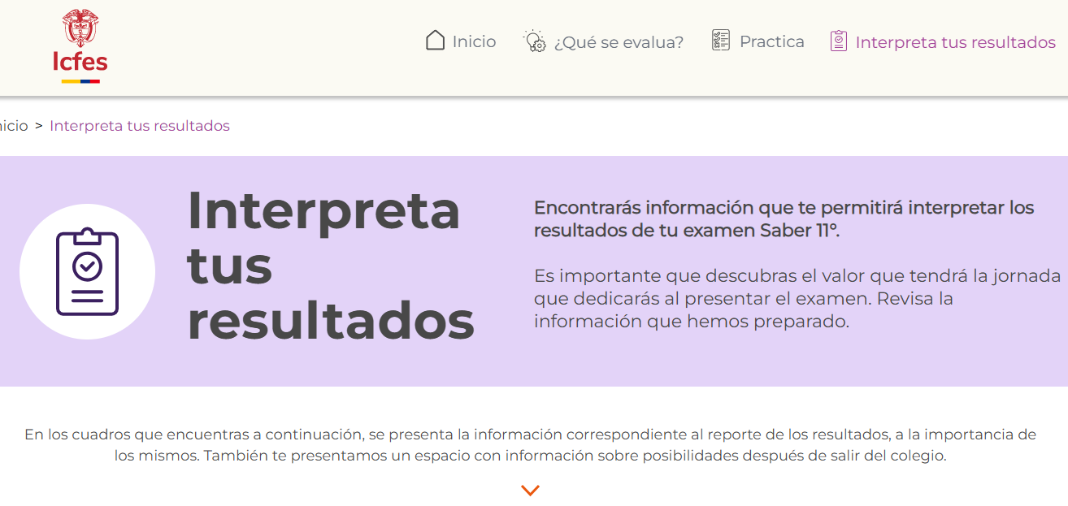
Caja de herramientas

Slide 17
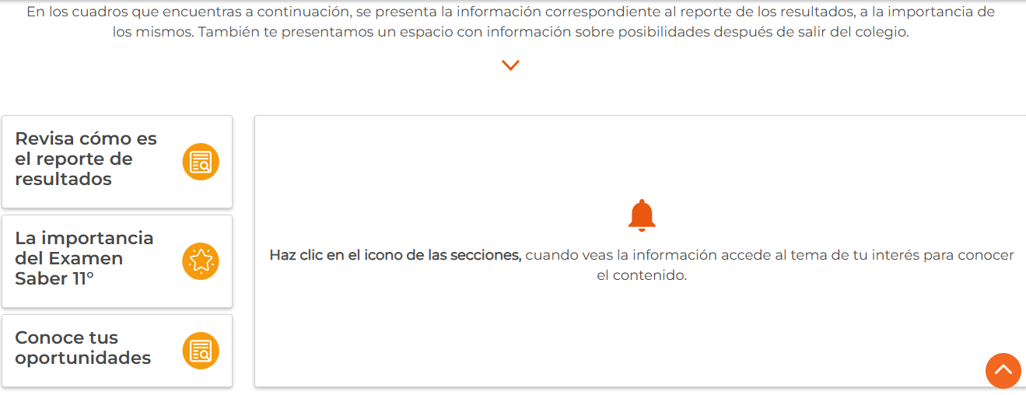
Caja de herramientas

Slide 18
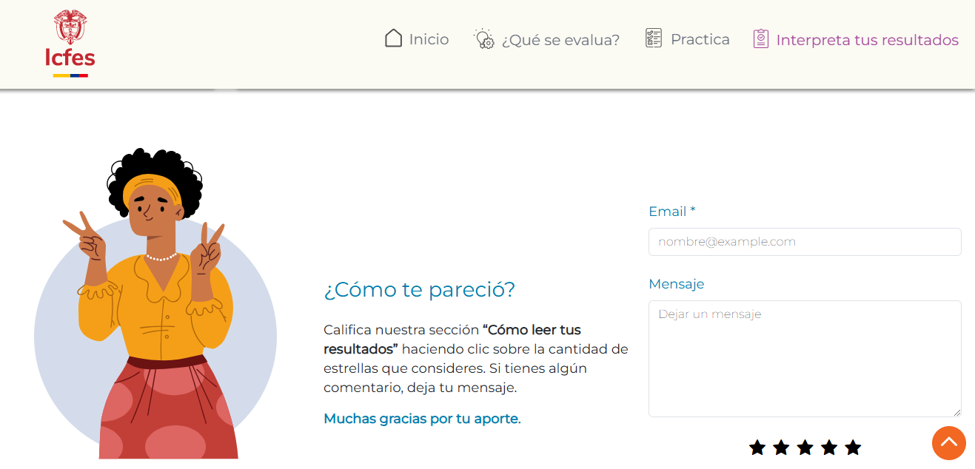
Caja de herramientas

Slide 19
MUCHAS GRACIAS

